Slide 1
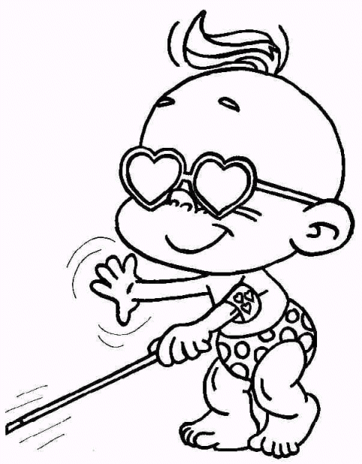
КОНСУЛЬТАЦИЯ ДЛЯ РОДИТЕЛЕЙ
ВЕСЁЛАЯ ГИМНАСТИКА ДЛЯ ГЛАЗ
в стихах

Slide 2
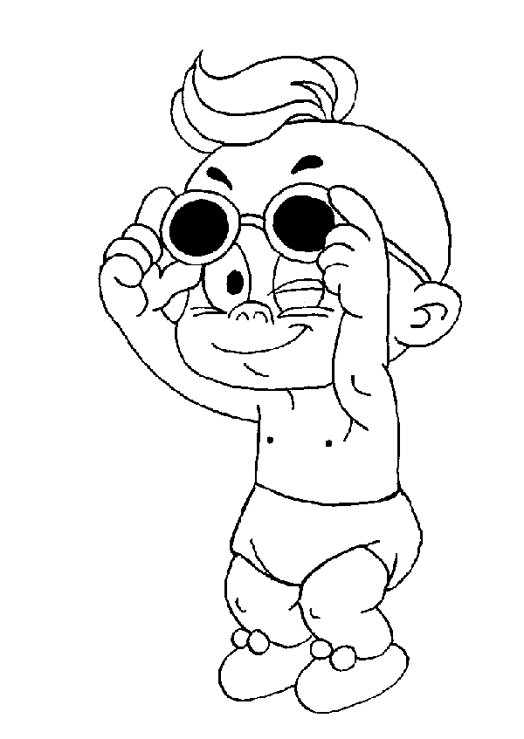
Представленный комплекс гимнастики для глаз «Весёлая неделька» помогут не только запомнить дни недели, но и способствует профилактике глазных заболеваний, что немало важно для всех детей.

Slide 3
ПОНЕДЕЛЬНИК
- Всю неделю по - порядку, Глазки делают зарядку. - В понедельник, как проснутся, Глазки солнцу улыбнутся, Вниз посмотрят на траву И обратно в высоту.
Поднять глаза вверх; опустить их книзу, голова неподвижна; (снимает глазное напряжение).

Slide 4
ВТОРНИК
- Во вторник часики глаза, Водят взгляд туда – сюда, Ходят влево, ходят вправо Не устанут никогда.
Повернуть глаза в правую сторону, а затем в левую, голова неподвижна; (снимает глазное напряжение).

Slide 5
СРЕДА
- В среду в жмурки мы играем, Крепко глазки закрываем. Раз, два, три, четыре, пять, Будем глазки открывать. Жмуримся и открываем Так игру мы продолжаем.
Плотно закрыть глаза, досчитать да пяти и широко открыть глазки; (упражнение для снятия глазного напряжения)

Slide 6
ЧЕТВЕРГ
- По четвергам мы смотрим вдаль, На это времени не жаль, Что вблизи и что вдали Глазки рассмотреть должны.
Смотреть прямо перед собой, поставить палец на расстояние 25-30 см. от глаз, перевести взор на кончик пальца и смотреть на него, опустить руку. (Укрепляет мышцы глаз и совершенствует их координации)

Slide 7
ПЯТНИЦА
- В пятницу мы не зевали Глаза по кругу побежали. Остановка, и опять В другую сторону бежать.
Поднять глаза вверх, вправо, вниз, влево и вверх; и обратно: влево, вниз, вправо и снова вверх; (совершенствует сложные движения глаз)

Slide 8
СУББОТА
- Хоть в субботу выходной, Мы не ленимся с тобой. Ищем взглядом уголки, Чтобы бегали зрачки.
Посмотреть взглядом в верхний правый угол, затем нижний левый; перевести взгляд в верхний левый угол и нижний правый (совершенствует сложные движения глаз)

Slide 9
ВОСКРЕСЕНЬЕ
- В воскресенье будем спать, А потом пойдём гулять, Чтобы глазки закалялись Нужно воздухом дышать.
Закрыть веки, массировать их с помощью круговых движений пальцев: верхнее веко от носа к наружному краю глаз, нижнее веко от наружного края к носу, затем наоборот (расслабляет мышцы и улучшает кровообращение)

